Slide 1
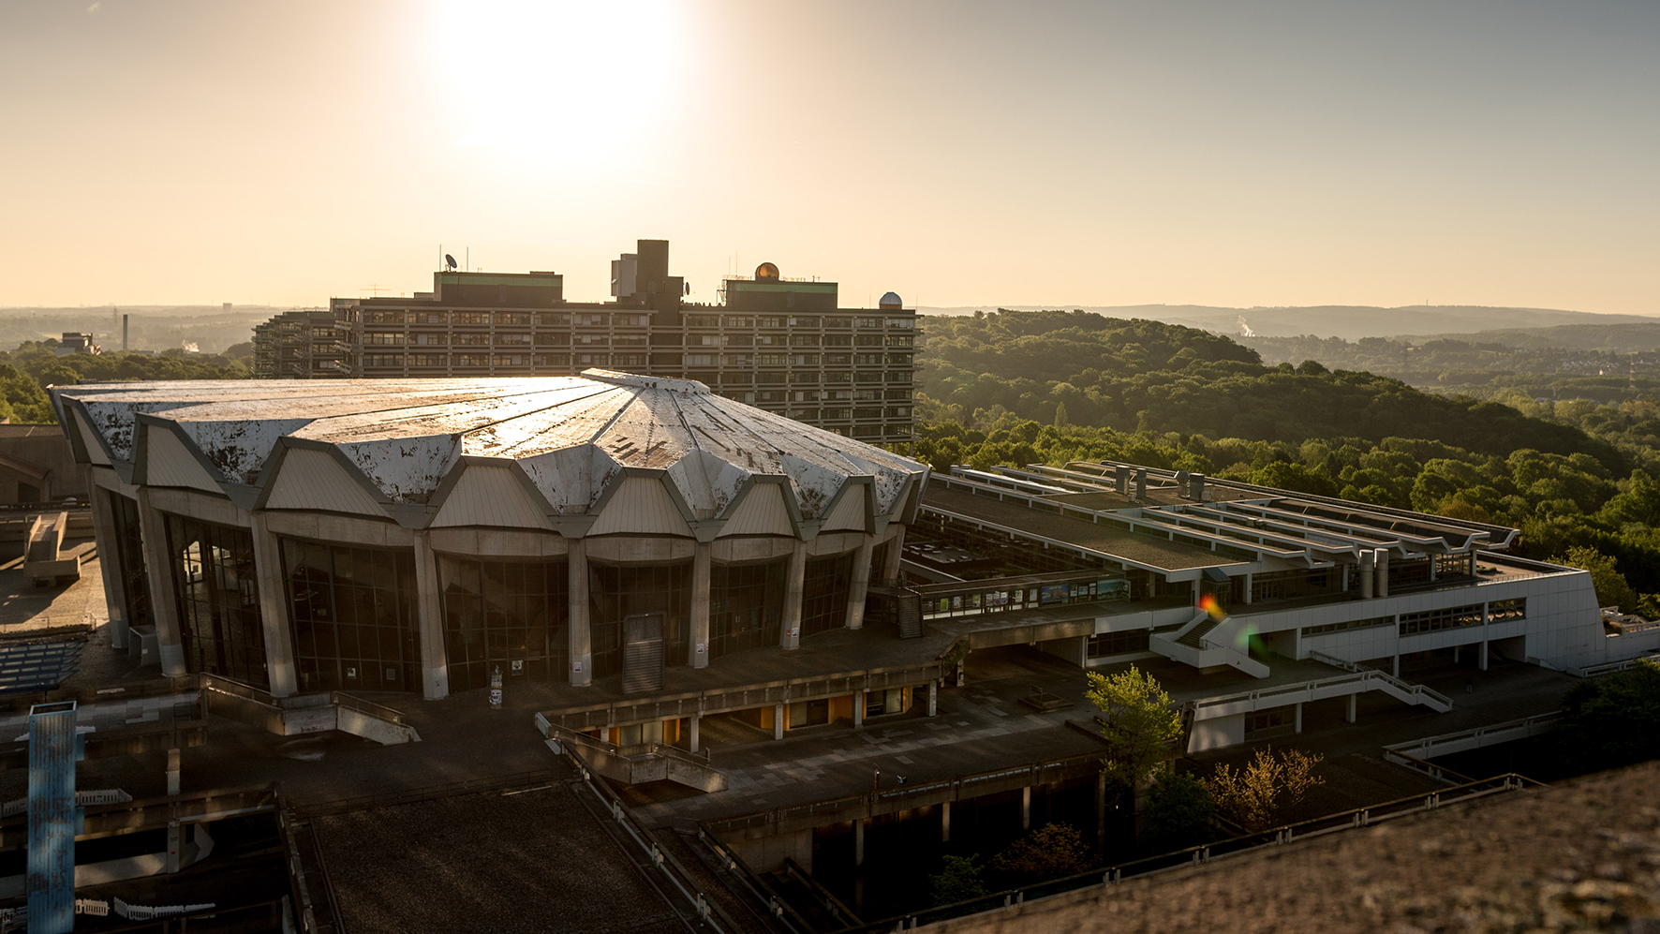
Tutorium zur VL. Sitzung (11) und (12)
FAKULTÄT FÜR SOZIALWISSENSCHAFT
Sozialstruktur und sozialer Wandel

Slide 2

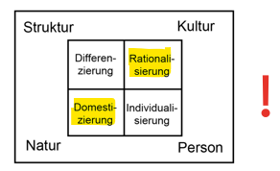
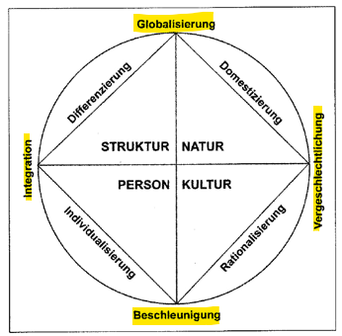



Modernisierung: Das Acht-Faktoren-Modell
Erweiterung des vier Perspektiven Modells um vier weitere Perspektiven
Zur Erinnerung Nun:
van der Loo & van Reijen (1997)
Degele & Dries (2005)
Degele & Dries (2005)

Slide 3
Modernisierung: (Erweiterung) I: Beschleunigung II: Globalisierung III: Integration IIII: Vergeschlechtlichung Degele & Dries (2005)

Slide 4
Modernisierung: 3) Integration
(Un-)Möglichkeit der Integration als zentrales Kontrollproblem moderner Gesellschaften
DEF Integration: „Ist ein vor allem über systematische Zusammenhänge von Teilen (Individuen oder soziale Einheiten), zu einem irgendwie harmonisierenden Ganzen […], eine qualitativ bestimmte Form von Ordnung oder Strukturiertheit oder gemeinsamer Sinnbildung […]“ Degele & Dries (2005)

Slide 5

3) Integration: I Theorie: Niklas Luhmann
Systemtheoretische Theorie (Gesellschaft = besteht aus Teilsystemen)
Ziel = Vermeidung von Problemen zwischen Teilsystemen
Vermeidung von was? Vermeidung, dass Operationen im Teilsystem A zu Problemen in Teilsystem B führen
Integration = Wechselseitige Einschränkung & Justierung der Freiheitsgerade von den Teilsystemen → Teilsysteme spalten sich (nur) so weit ab, dass sie noch zum zu großem Ganzen gehören
Oft die Rede von Inklusion = gleichzeitige Zugehörigkeit zu mehreren Teilsystemen

Slide 6
Modernisierung: (Erweiterung) I: Beschleunigung II: Globalisierung III: Integration IIII: Vergeschlechtlichung Degele & Dries (2005)

Slide 7

Modernisierung: 4) Vergeschlechtlichung
Modernisierung erscheint zunächst geschlechtsneutral (keine Berücksichtigung bei 7 vorherigen Faktoren)
Jedoch Blick auf Geschlecht notwendig → NICHT geschlechtsneutral
Ausgangsüberlegung:
Annahme von (ausschließlich) zwei Geschlechtern
Geschlechterdifferenzierung (nach w/m) folgt jedoch einer hierarchischen Form → asymmetrisch
Ungleiche Ressourcen, ungleiche Verteilung in Institutionen oder Strukturen
→ Modernisierung = Vergeschlechtlichend = Hierarchisch
„besser/ schlechter“
„weniger/ mehr“

Slide 8
Vergeschlechtlichung: Kritik alte Theorien
Keine Berücksichtigung in klassischen Modernisierungstheorien vom Geschlecht als Faktor:
Keine Beachtung von geschlechterkonstituierenden Arbeitsteilung
Daraus resultierenden Machtverhältnissen
Insgesamten Geschlechterungleichheiten
Neuere Modernisierungstheorien = Teilweise Berücksichtigung des Geschlechts, jedoch oft unsystematisch

Slide 9
Vergeschlechtlichung: I Theorie: Anthony Giddens
Verbindungstheorie = Berücksichtigung Mikro und Makro (Individuum und Struktur)
Unterscheidet zwei Phasen:
1) Früh-/Industriemoderne
Starke geschlechtliche Trennung in Öffentlichkeit (=m) und Privatheit (=w)
Geschlechterasymmetrische Arbeitsteilung (Erwerbsarbeit (=m) höher bewertet)
„Protestantischer Ethos“ (Arbeitsethos =Leistung & Fleiß) bezieht sich auf Männer
2) Spätmoderne
Ungleichheit angeprangert von Frauenbewegungen & (Globalisierung)
Versuche von Gleichberechtigung und Demokratisierungsbemühungen

Slide 10


Fazit zur Vergeschlechtlichung
Hierarchische Geschlechterverhältnisse stark verwurzelt (auch noch) in der Moderne
Wichtig: geschlechterfreie Moderne gibt es nicht
Klassische Modernisierungstheorie sind „Geschlechterblind“
Wohingegen Geschlechtertheorie gesellschaftstheoretische Defizite aufweisen
Apell: Zusammenführung von geschlechter- & gesellschaftsheoretischer Perspektive
Degele & Dries 2005 Perspektive: „Vergeschlechtlichung“
Systematischer Einbezug des Geschlechts (als 8 Faktor) & kritische Perspektive
jedoch isoliert, Geschlecht bleibt in restlichen 7 Faktoren unberücksichtigt

Slide 11

Zusammenfassung der vier neuen Amvibaloxa II
Beschleunigung Gleichzeitig
2) Globalisierung
3) Integration
4) Vergeschlechtlichung
Moderne Technik entlastet Arbeit & soziale Interaktionen zeitlich
Beschleunigungsprozesse bewirken auch Gegenteil (Entschleunigung & Stillstand)
Globalisierungstendenzen und Homogenisierungstendenzen
Gleichzeitig auch Heterogenisierungs-Tendenzen & De-Globalisierungstendenzen
Arbeiten kein Ambivalox heraus
Verbundenheit von einzelnen Teilen zu einer großen Einheit → Gegenseite zur Differenzierung
 | -

Slide 12
Kapitel (12) Modernisierung:
Ende und/oder Neubeginn – Fazit

Slide 13
Fazit Modernisierung
Modernisierung = Knäul zusammenhängender Prozesse
Beurteilung nicht nur aus einer Perspektive (8-Faktoren-Modell)
Betrachtung von „Gestern“ auf „Heute“ → Blick aus Gegenwart
Zukunftsoptionen: Ende oder Neubeginn?
Vollendung der Moderne
Radikalisierung
Reflexive Modernisierung
Postmodernisierung
Recherchearbeit
Kapitel 12 Folien 5-8

Slide 14
Modernisierung Zukunft: Jürgen Habermas
1) = Vollendung der Moderne
Aktuell „halbierte Gesellschaft“ mit (nur) „unvollendeter Vernunft“
Ziel: Gesellschaft mit gleicher Meinungs- Entscheidungsbildung für alle → Herrscherfreier-Diskurs (Idealbild)
Vollendung der Vernunft durch „Face-to-face Kommunikation“ in kleinen Gemeinschaften
Kritik:
Wie soll Herrschaftsfreiheit realisiert werden?
stark idealistisch gedacht

Slide 15
Modernisierung Zukunft: Anthony Giddens
2) = Radikalisierung der Moderne
Radikalisierung im Zentrum → geht von Diskontinuität der Moderne aus
Elemente der Diskontinuität:
Geschwindigkeit (starke Beschleunigungsprozesse)
Reichweite (räumliche Ausdehnung des Moderne über die ganze Welt)
Institutionelle Reflexivität (Paradoxon: zunehmendes Wissen vs. wachsende Unsicherheit)
Folge: zukünftig Entstehung einer neuen „postmodernen“ Ordnung
Prognose: westlich zentrierte Moderne verliert an Vorreiterstellung

Slide 16
Modernisierung: Trend- Ausbreitung der Moderne
Trend= Vielzahl an Modernen
Es gibt kein homogenes Modell von Modernität
Vielfalt zwischen a) historischen Phasen und b) zwischen Ländern
Beispiel Vielfalt an Bildungssystemen, Wohlfahrtseinrichtungen, an Kapitalismen
-→ „Multiple modernities“ → Vielzahl von Modernen, nicht die eine Moderne als einheitliche Epoche
„Entangled Modernities“ → Miteinander verwobene Formen von Moderne, die aus gemeinsamer Geschichte entstanden
Folgen: Keine Homogenisierung & Westen verliert Monopolstellung

Slide 17
Lernziele: siebte Sitzung I VL. (10) und (11)
Was wurde heute erarbeitet…?
Die vier Perspektive der Moderne nach Deele und Dries (2005) kennen und voneinander abgrenzen + die dazugehörigen Ambivaloxe
Sie kennen vier Perspektiven zum Ende/ Neubeginn der Moderne und können diese voneinander abgrenzen
Sie haben Informationen über die Debatte der Vielfalt der Moderne

Slide 18
Ausblick: nächste Sitzung
Was kommt…?
Fortsetzung Perspektiven der Gesellschaftstypen

Slide 19
Ausblick: nächste Sitzung
Anhang
………………weitere Theorie

Slide 20
Modernisierung Zukunft: Ulrich Beck
3) = Reflexive Modernisierung
Erleben historischen Gesellschaftswandel innerhalb der Moderne (keine neue Epoche)
Differenziert zwischen zwei Phasen 1) erste (=einfache) und 2) zweiten (=reflexiven) Moderne
Einfache Moderne= „Entweder- oder“ Entwicklungen
Reflexive Moderne= „Sowohl als auch“ Prozesse → Vielgestaltigkeit
= Modernisierungsphänomene eher Vernunftgeleitet, eher ungesteuerte Prozesse, wirkt radikalisierend
Reflexivität

Slide 21
Modernisierung Zukunft: ohne speziellen Autor
4) = Postmodernisierung
Strömung, die ein neues Zeitalter behauptet (Moderne)
Zwei Elemente
Denken / Weltanschauung (Gekennzeichnet durch Vielfalt an Perspektiven & Meinungen vs. gleichzeitiger Unsicherheit durch fehlende feste Werte)
Lebensführung (Pluralisierung der Lebensführung)
„Anything goes“

